Slide 1
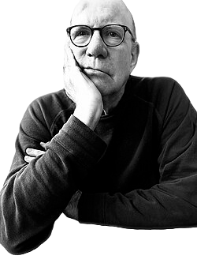
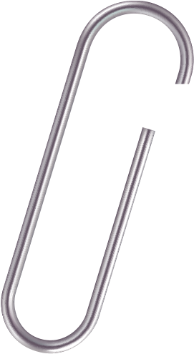

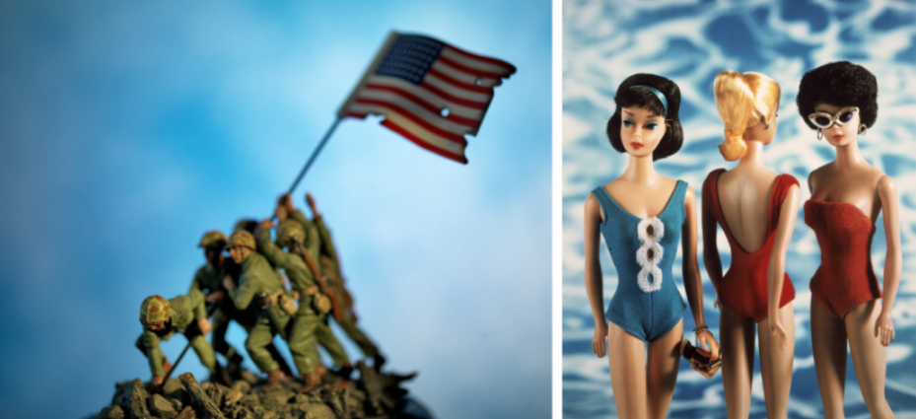


Jullie komen binnenkort met de hele klas naar H’ART Museum. In deze les bereiden jullie je alvast voor op dit bezoek, en krijgen jullie aan het einde een quizje. Goed opletten dus!​
David Levinthal
LES 1

Slide 2
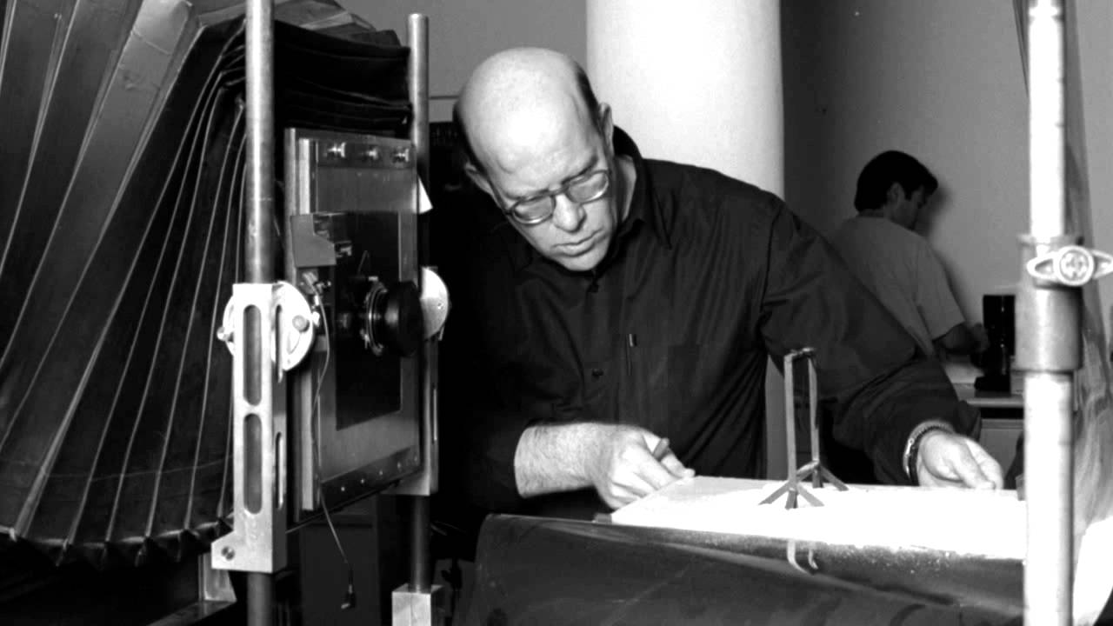
Wie is David Levinthal?
David Levinthal is een kunstenaar die foto’s maakt. Een fotograaf!
Maar hij fotografeert geen echte mensen of plaatsen.

Slide 3
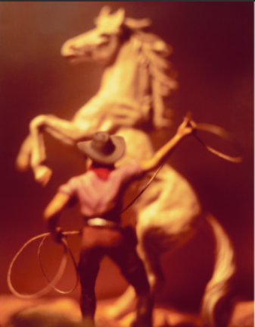
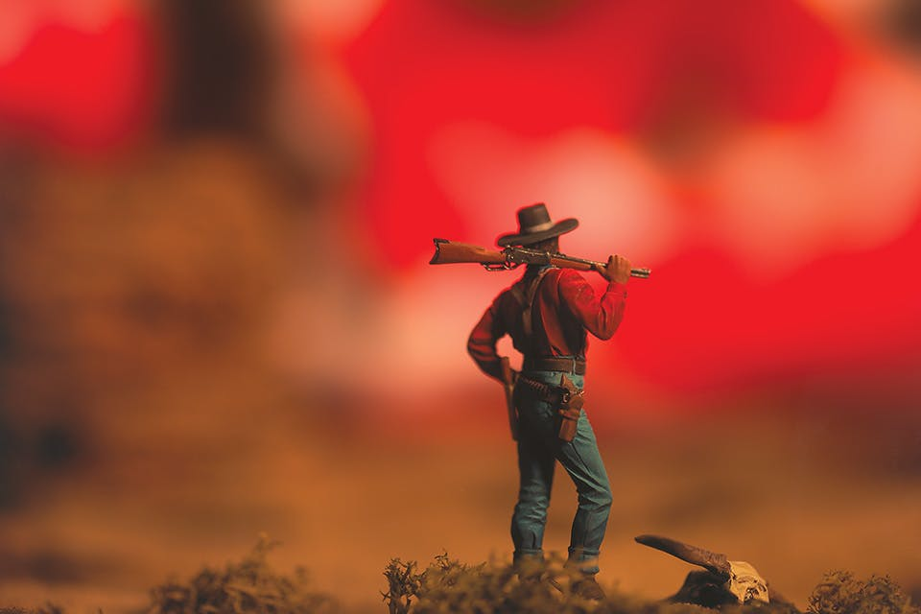
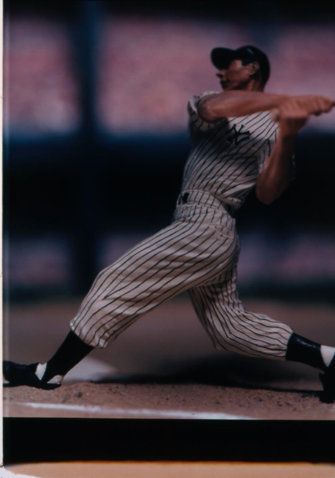
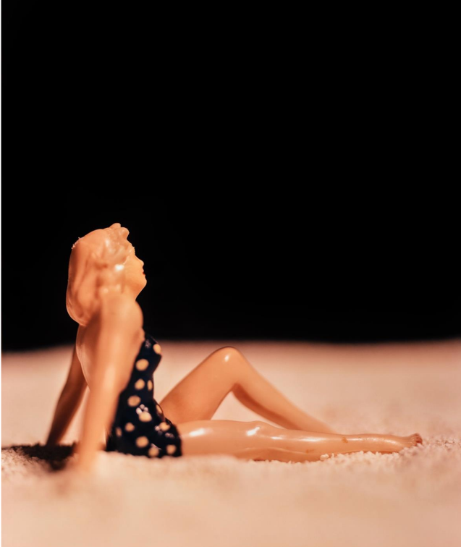
David Levinthal maakt foto’s van speelgoed, zoals poppetjes en kleine figuurtjes.
Hij zet het speelgoed zo neer
dat het net lijkt op de echte wereld.

Slide 4
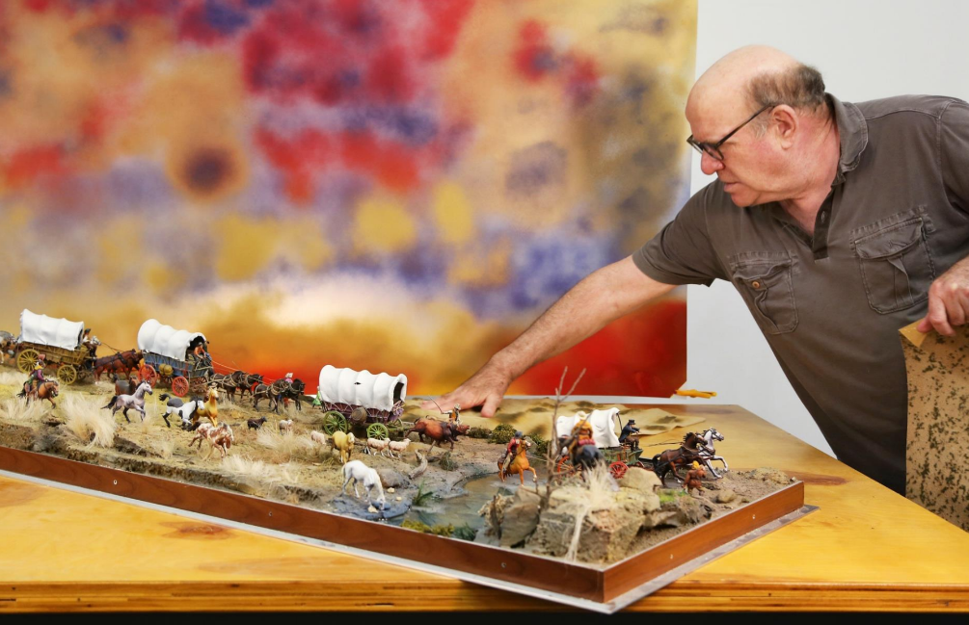
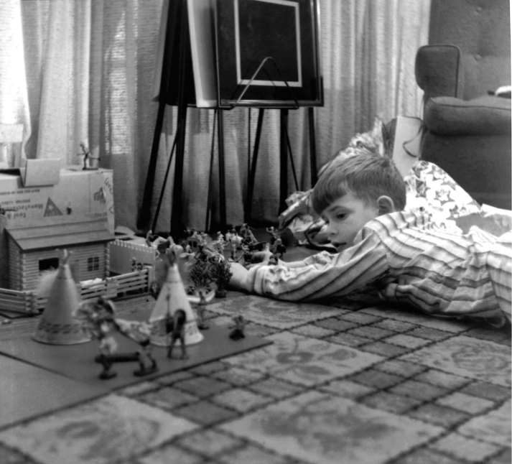
David Levinthal vond speelgoed al leuk toen hij klein was.
Nu ziet hij speelgoed als meer dan alleen om mee te spelen.
Volgens hem laat speelgoed zien
wat mensen belangrijk, spannend of stoer vinden.

Slide 5
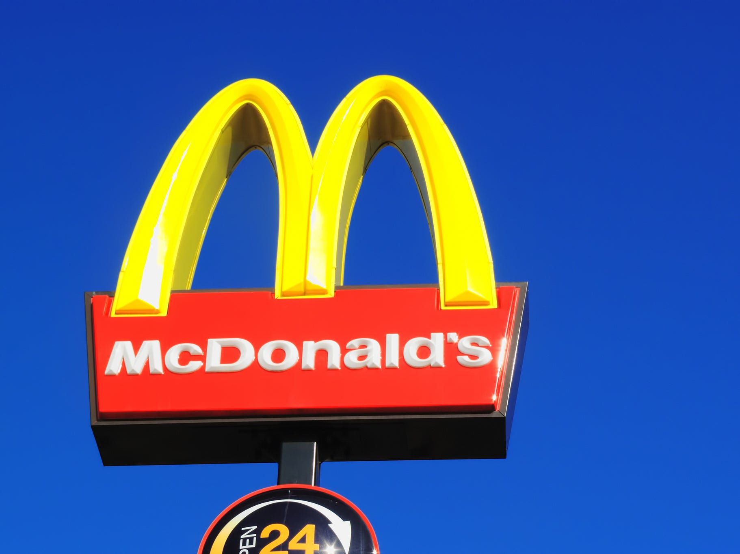

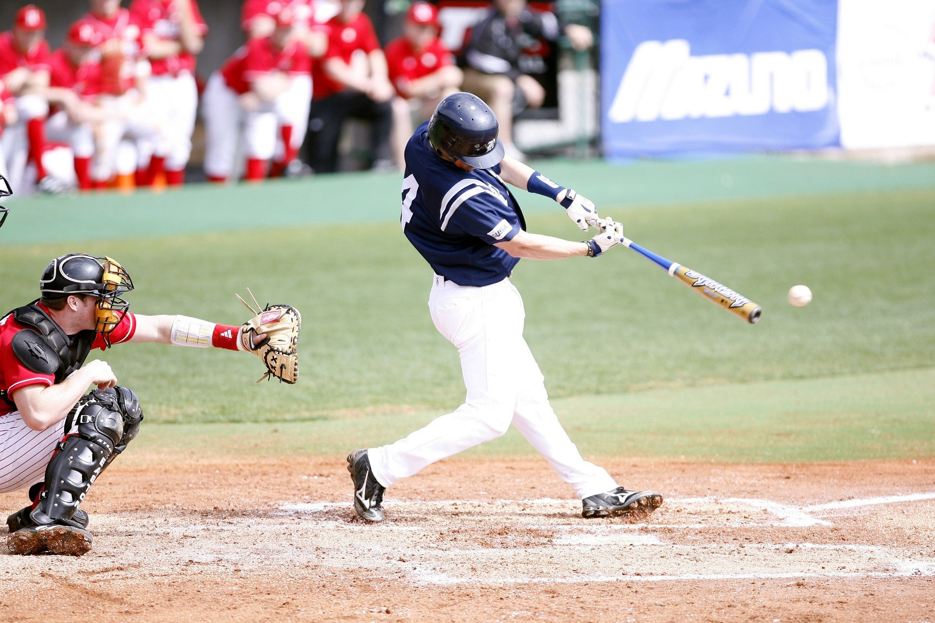
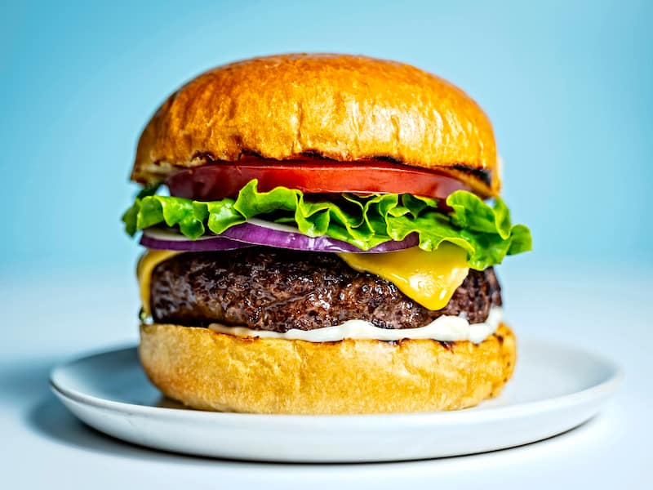
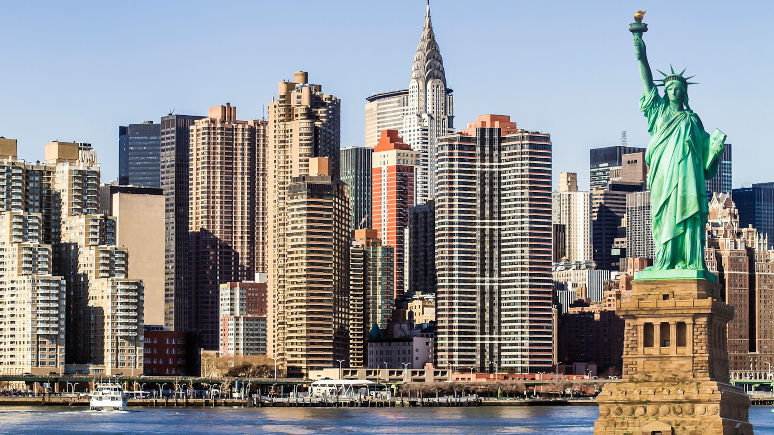
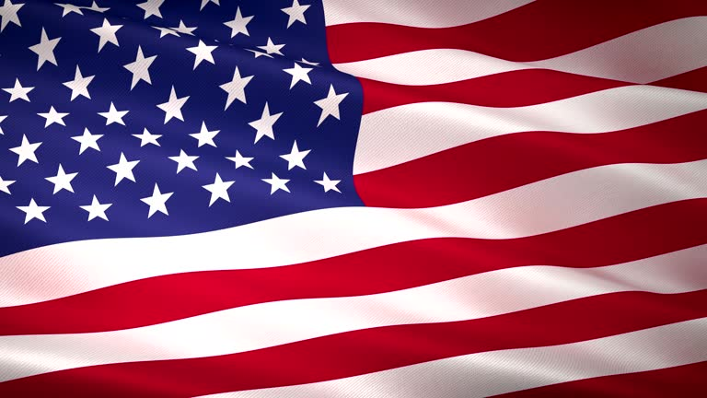
Levinthal is geboren in
De Verenigde Staten, en woont daar nu nog steeds.
Wat weet jij van de Verenigde Staten?
Misschien ken je deze dingen wel…

Slide 6
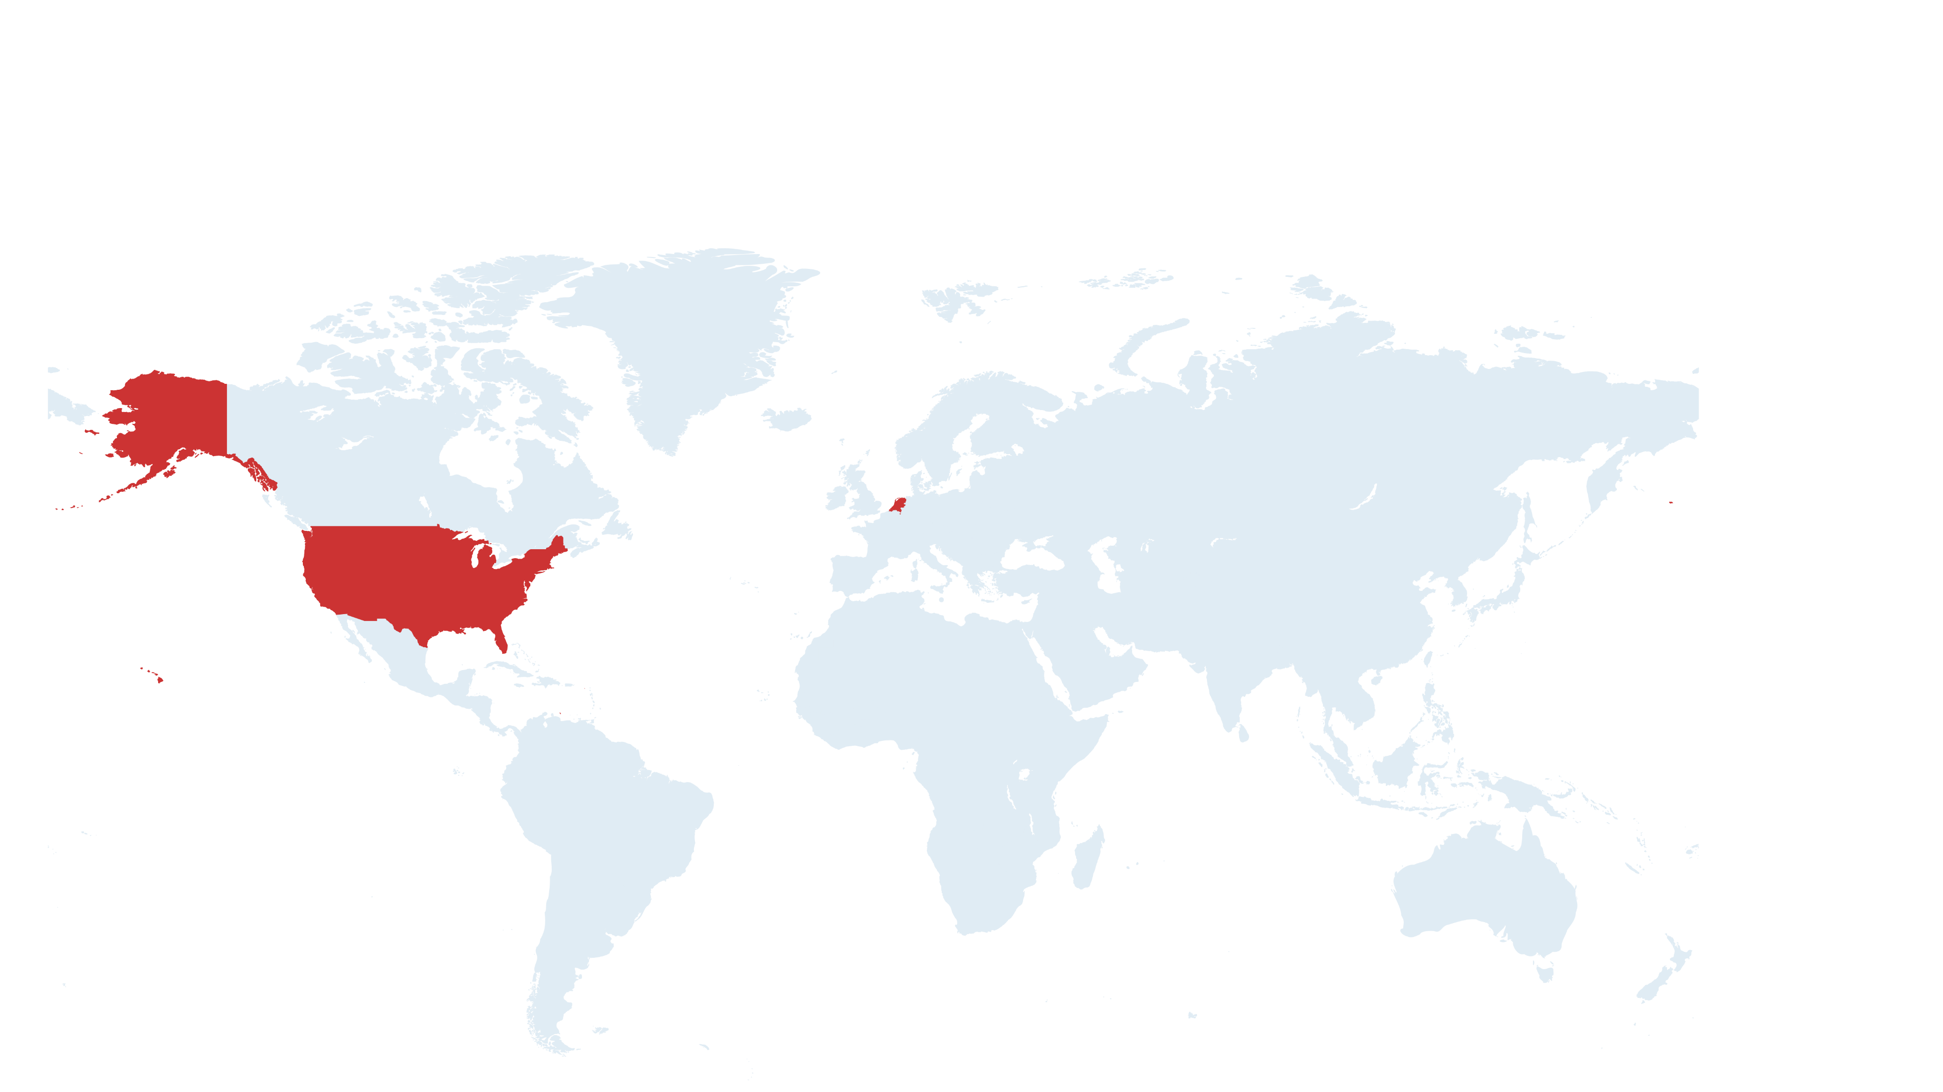
Waar liggen de Verenigde Staten?
Nederland
Nederland past er bijna 250 keer in!

Slide 7
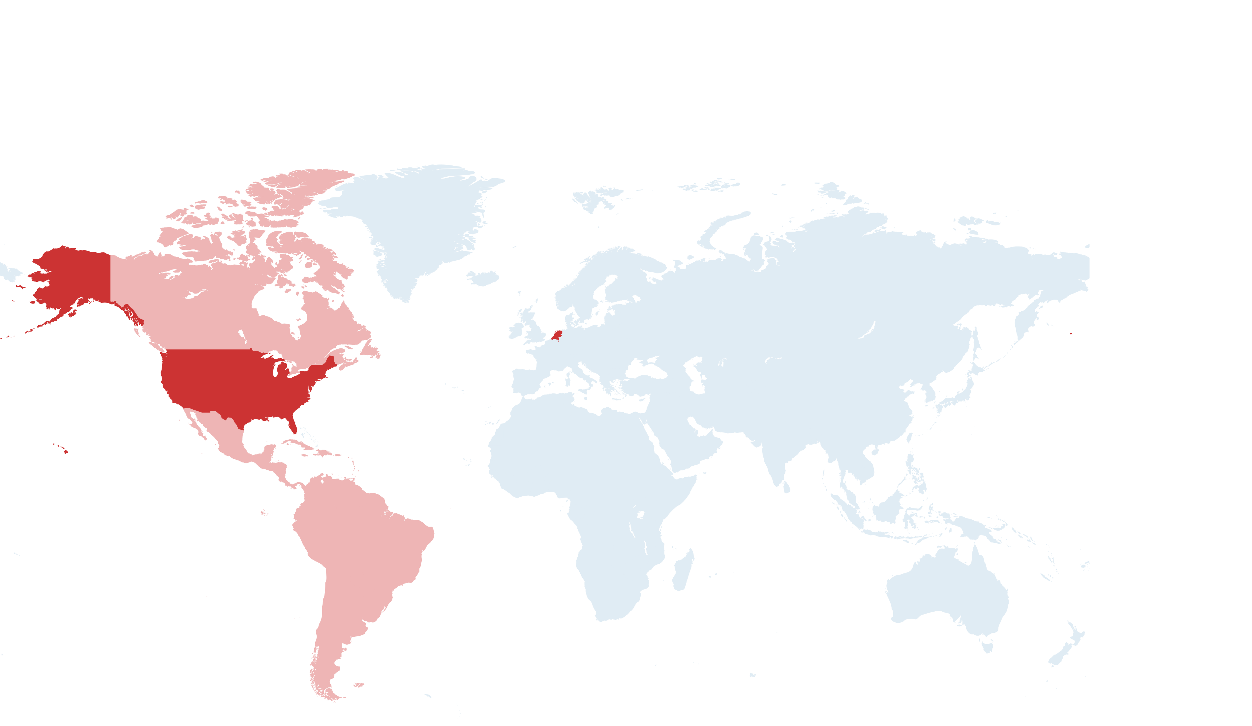
Vaak worden De Verenigde Staten ook wel Amerika genoemd. Maar eigenlijk klopt dat niet.
Dit hele gebied samen zijn de continenten
Noord-Amerika en Zuid-Amerika. De Verenigde Staten zijn daarin een land.
Nederland

Slide 8
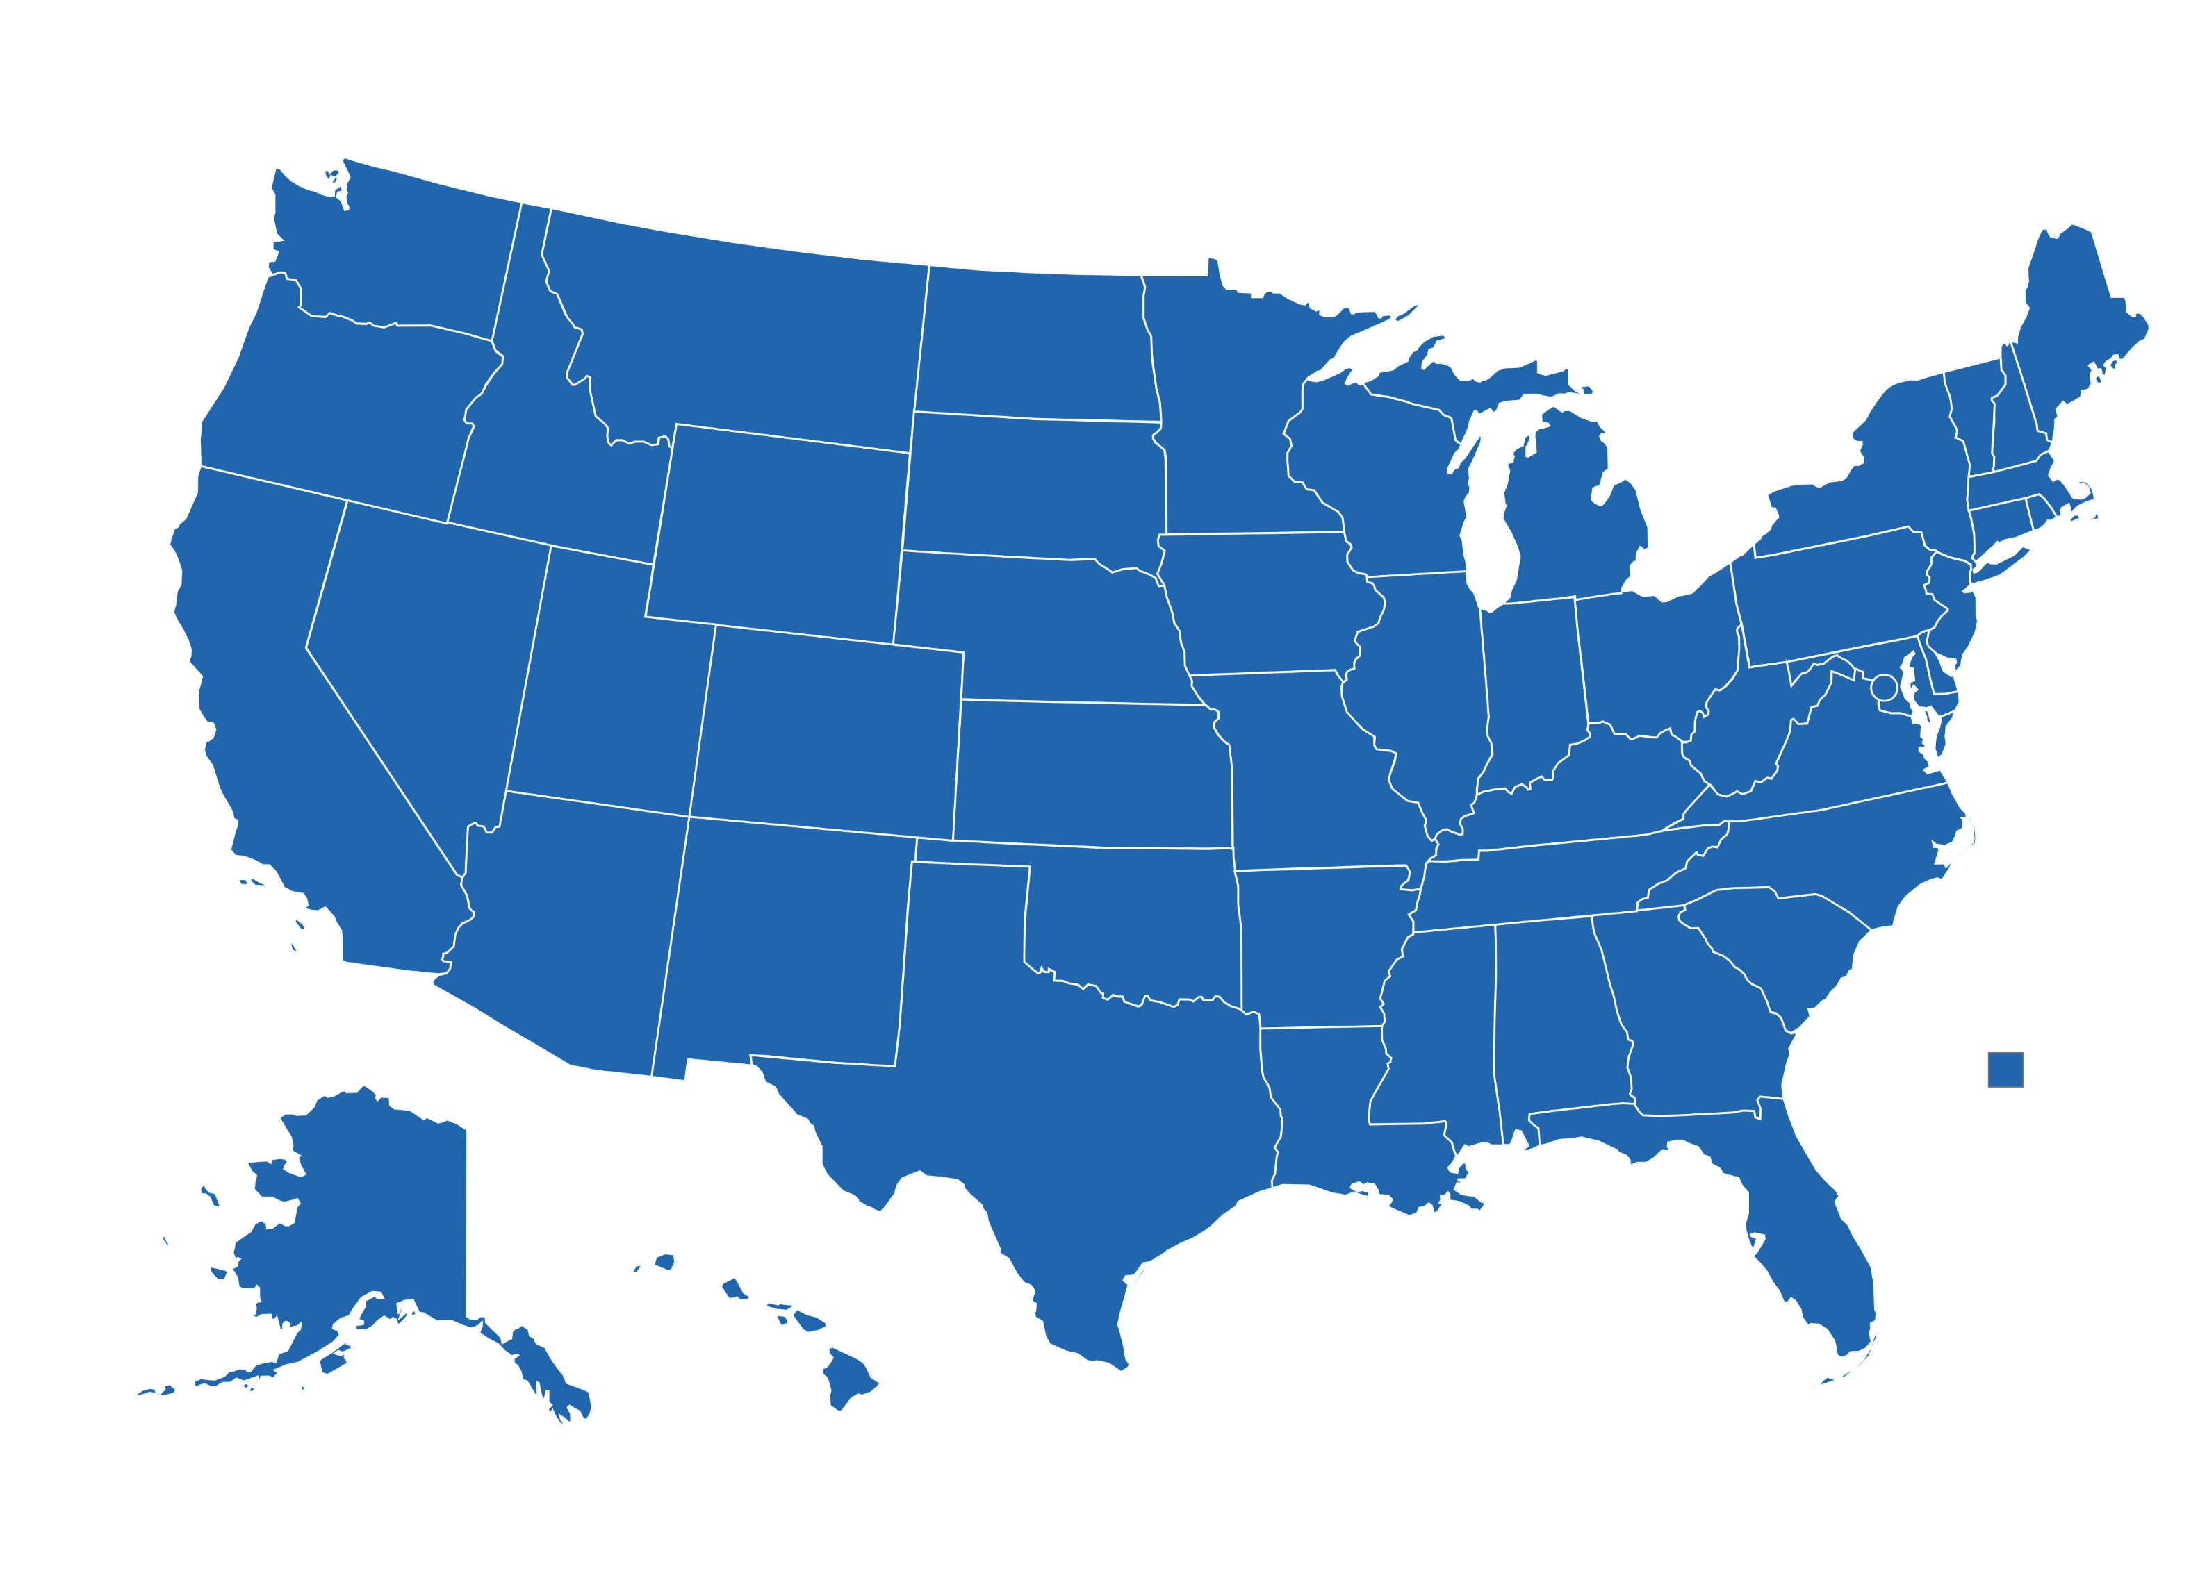
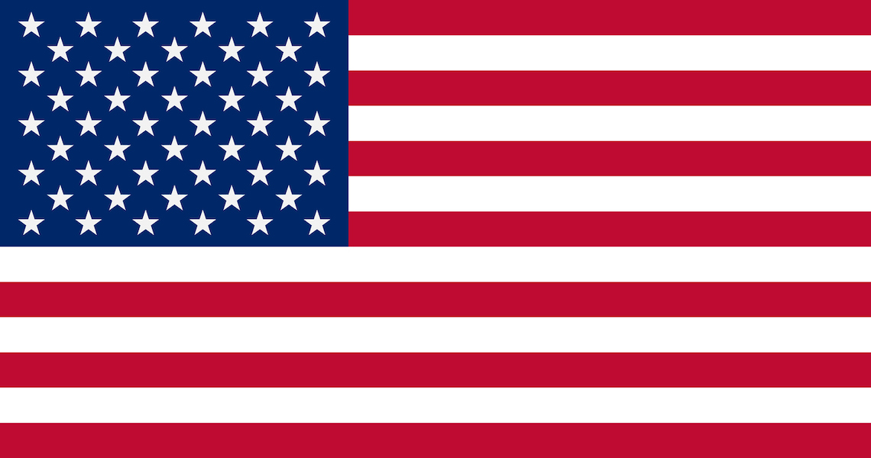
De Verenigde Staten heten zo omdat ze bestaan uit 50 staten.
Dat zijn eigenlijk 50 kleine gebieden die samen één land vormen.
Op de vlag van de Verenigde Staten staan daarom 50 sterren.
Misschien ken je die vlag wel.
Elke ster staat voor één staat.
Ze noemen de vlag ook wel: Stars and Stripes – Sterren en strepen!

Slide 9
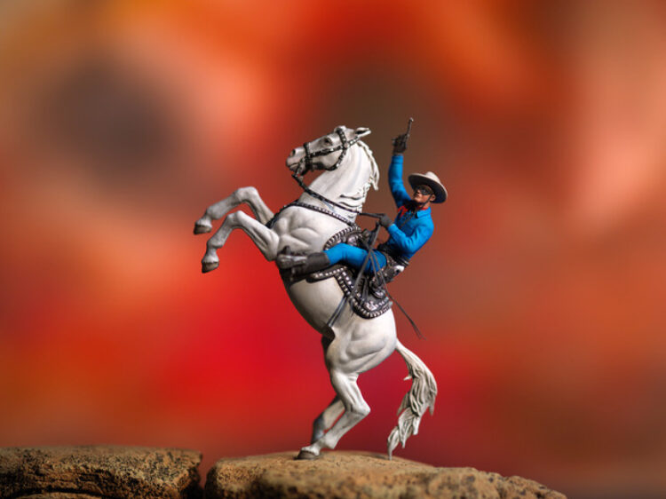
David Levinthal maakt vaak foto’s van Amerikaanse helden.
Dat zijn mensen die in De Verenigde Staten belangrijk of beroemd zijn.
Bijvoorbeeld:
- helden uit de geschiedenis
- helden uit sport
- of helden uit de muziek, film of tv!

Slide 10
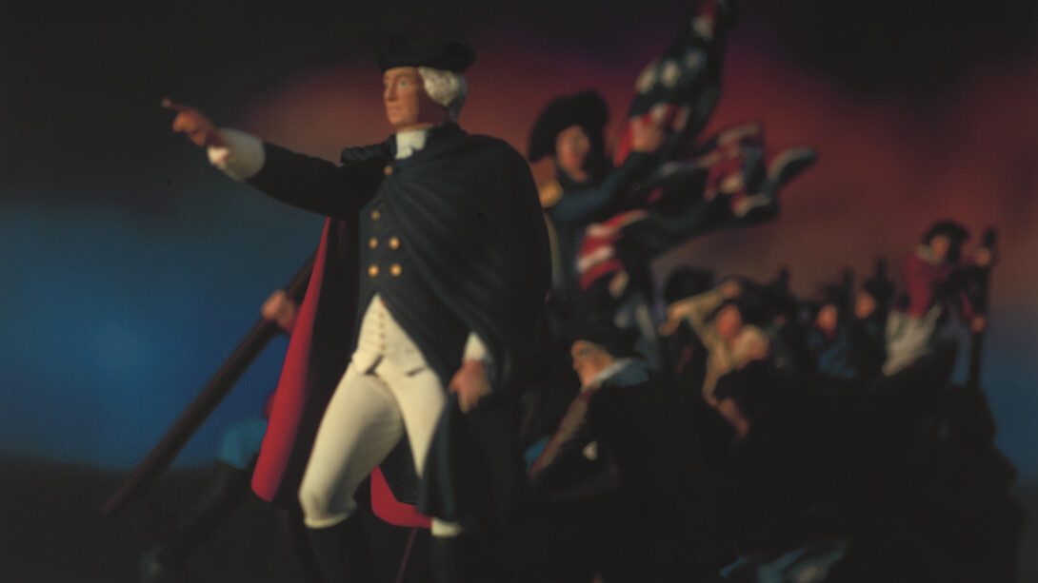
Helden uit de geschiedenis
Helden uit de geschiedenis:
Helden uit de geschiedenis zijn mensen die lang geleden leefden, maar die we nu nog kennen.
Mensen vinden dat helden omdat ze bijvoorbeeld heel moedig waren, of iets goeds hebben gedaan voor hun land.

Slide 11
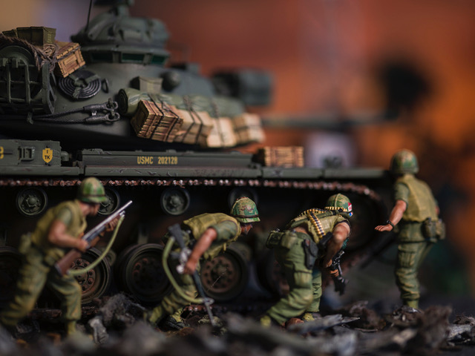
Helden uit de geschiedenis
Wat mensen een held vinden, kan veranderen.
Vroeger vonden mensen het vaak goed als iemand vocht of won in een oorlog.
Nu denken we daar soms anders over, omdat oorlog ook veel pijn en verdriet brengt.

Slide 12
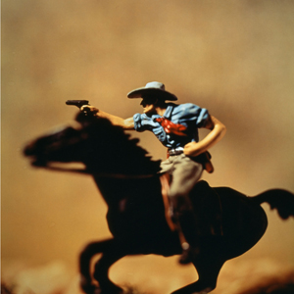
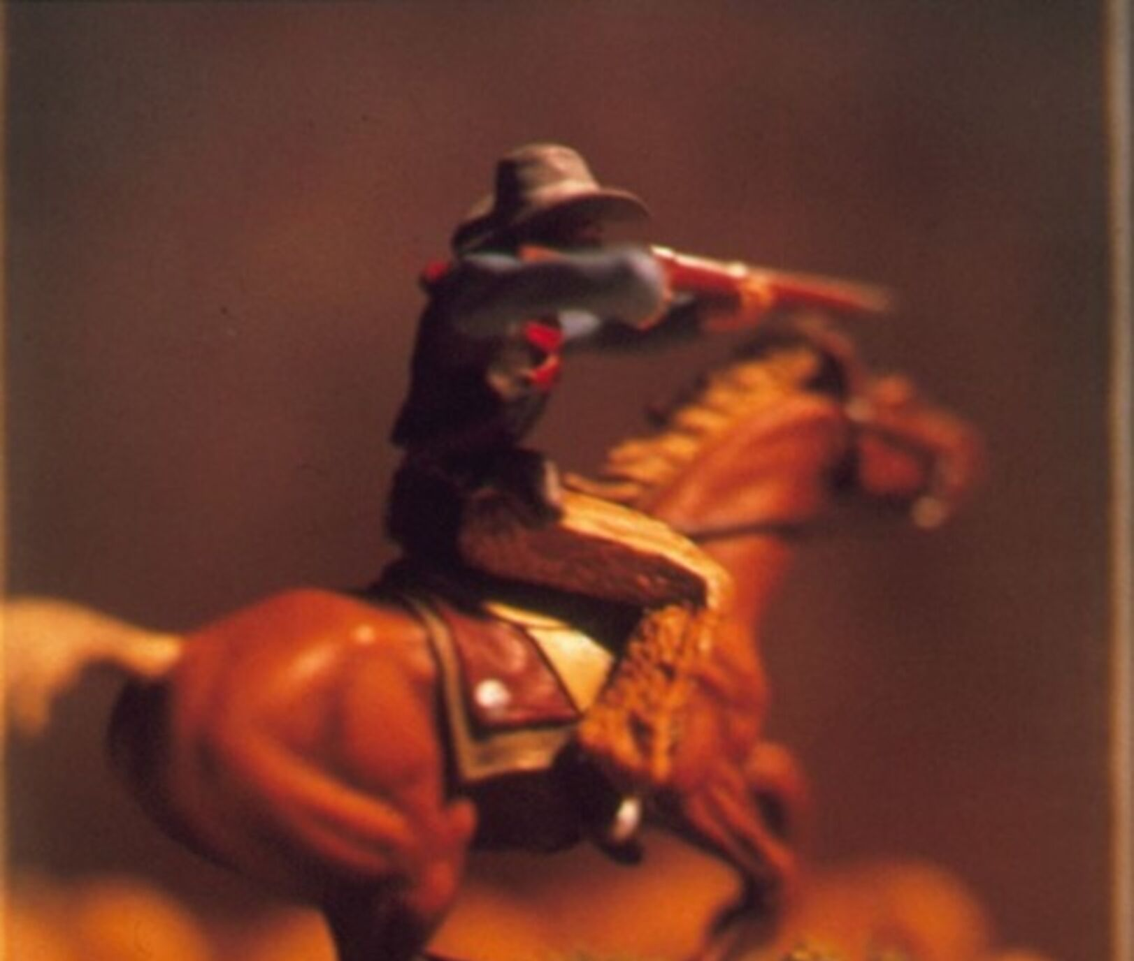
Helden uit de geschiedenis
Levinthal maakte bijvoorbeeld veel foto’s van cowboypoppetjes.
Cowboys werden vaak gezien als stoer en cool. Met hun lasso’s en pistolen reden ze op paarden door het Wilde Westen om meer land te veroveren voor de Verenigde Staten.
Nu kijken we ook meer naar de andere kant: van wie werd dat land afgepakt?
Denk je dat cowboys voor hen ook helden waren?

Slide 13
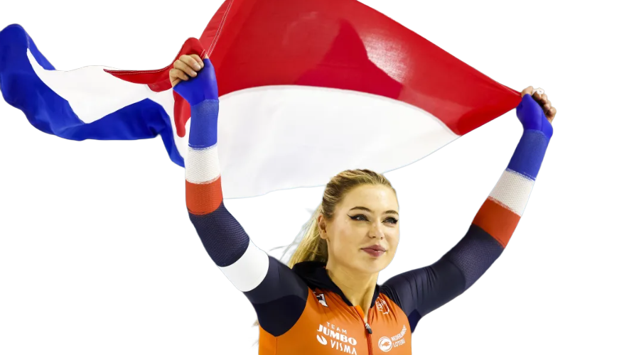

Helden uit de sport
Helden uit de sport
Helden kunnen ook juist van nu zijn. Bijvoorbeeld: helden uit de sport.
Er zijn veel helden uit verschillende sporten. Voor jou is het misschien wel deze? Of deze?

Slide 14
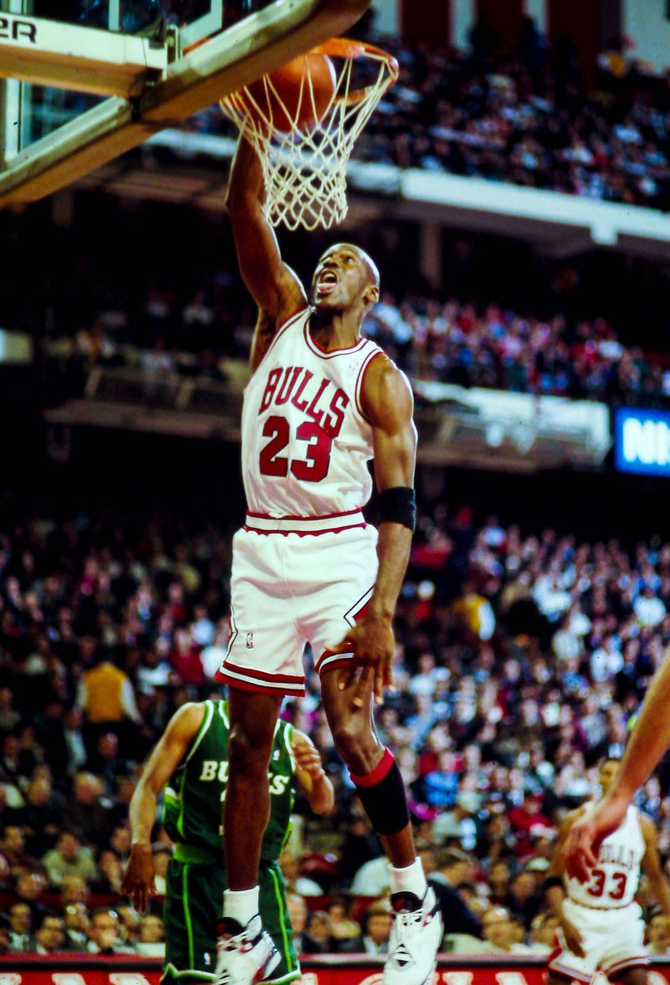
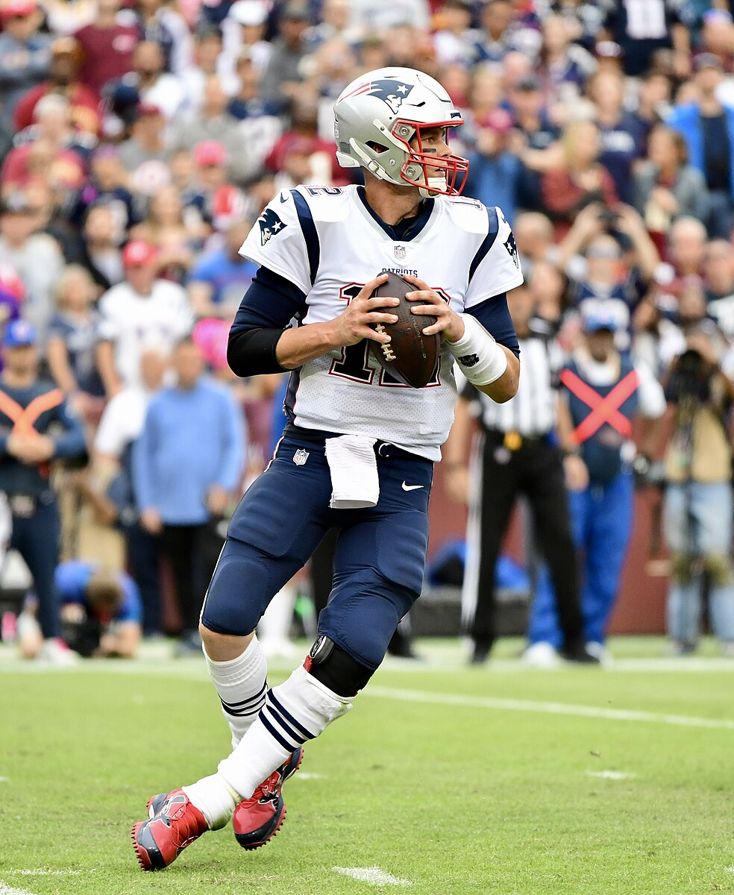
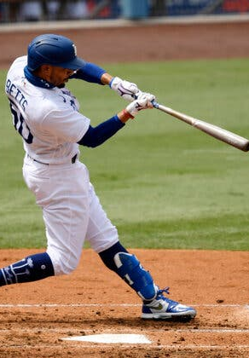
Helden uit de sport
Helden uit de sport
In de Verenigde Staten zijn andere sporten populair dan hier.
Voetbal kennen ze wel, maar andere sporten zijn daar veel groter. Zoals:
American Football
Basketball
Honkbal

Slide 15
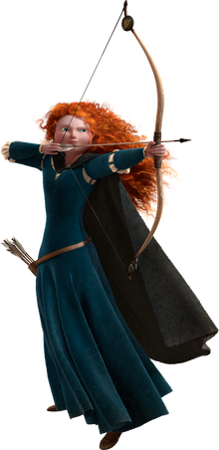

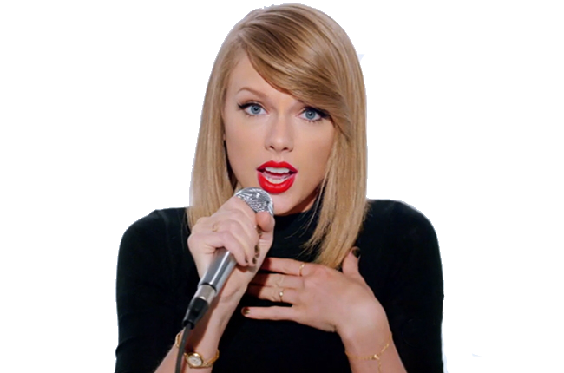

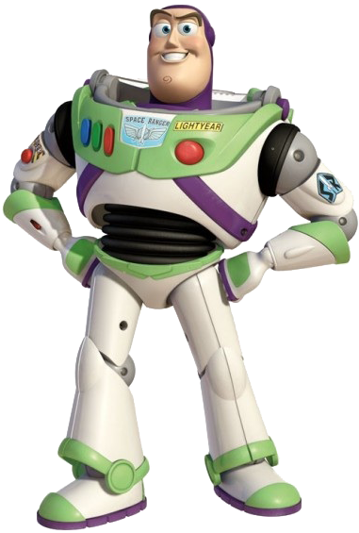
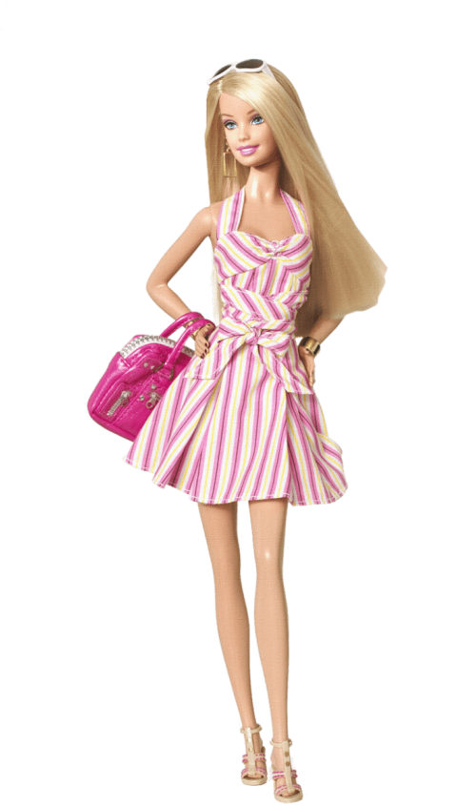
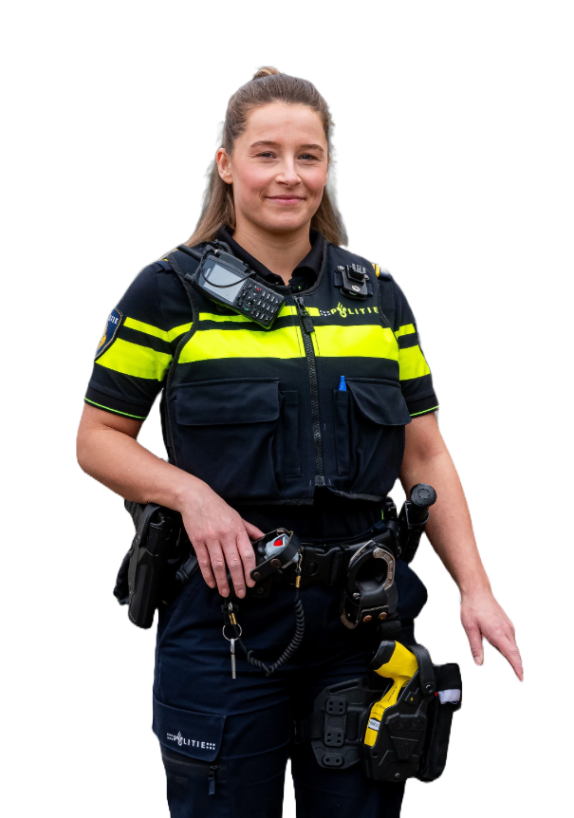

Andere helden
Helden uit de popcultuur
Ook zijn er hele andere soorten helden.
Bijvoorbeeld: helden uit de muziek.
Of helden uit films
Of iemand die een voorbeeld voor je is

Slide 16
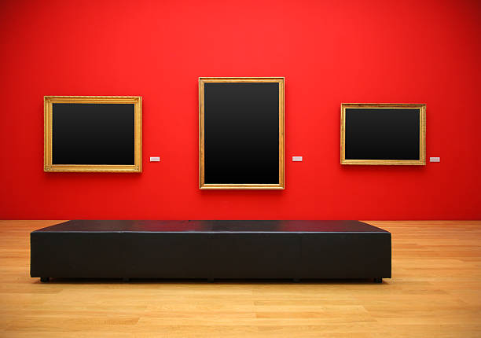
Helden zijn voor iedereen anders.
Stel je voor:
jij mag een museum maken met jouw helden.
Kies je:
helden uit jouw land?
Of helden van ergens anders? Of misschien wel je grote broer of zus?

Slide 17
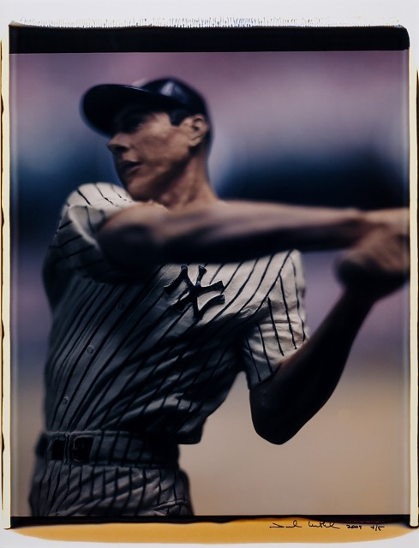
In de volgende les gaan we het hebben over hoe je iemand neerzet als een held.
Maar eerst is het tijd voor de quiz!

Slide 18
Vraag 1: Waarvan maakt David Levinthal foto’s?
Mensen
Dieren
Speelgoed

Slide 19
Vraag 1: Waarvan maakt David Levinthal foto’s?
Mensen
Dieren
Speelgoed

Slide 20
Vraag 2: Hoe vaak past Nederland in De Verenigde Staten?
25 keer
250 keer
25.000 keer

Slide 21
Vraag 2: Hoe vaak past Nederland in De Verenigde Staten?
25 keer
250 keer
25.000 keer

Slide 22
Vraag 3: Wat is de goede vlag van de Verenigde Staten?
Speelgoed

Slide 23
Vraag 3: Wat is de goede vlag van de Verenigde Staten?
Speelgoed

Slide 24
Vraag 4: Waar woonden de cowboys?
Het Wilde Westen
Het Zielige Zuiden
Het Nare Noorden

Slide 25
Vraag 4: Waar woonden de cowboys?
Het Wilde Westen
Het Zielige Zuiden
Het Nare Noorden

Slide 26

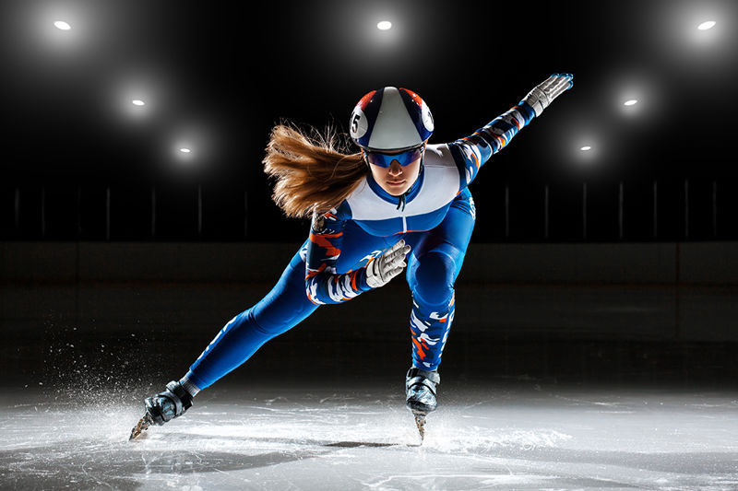
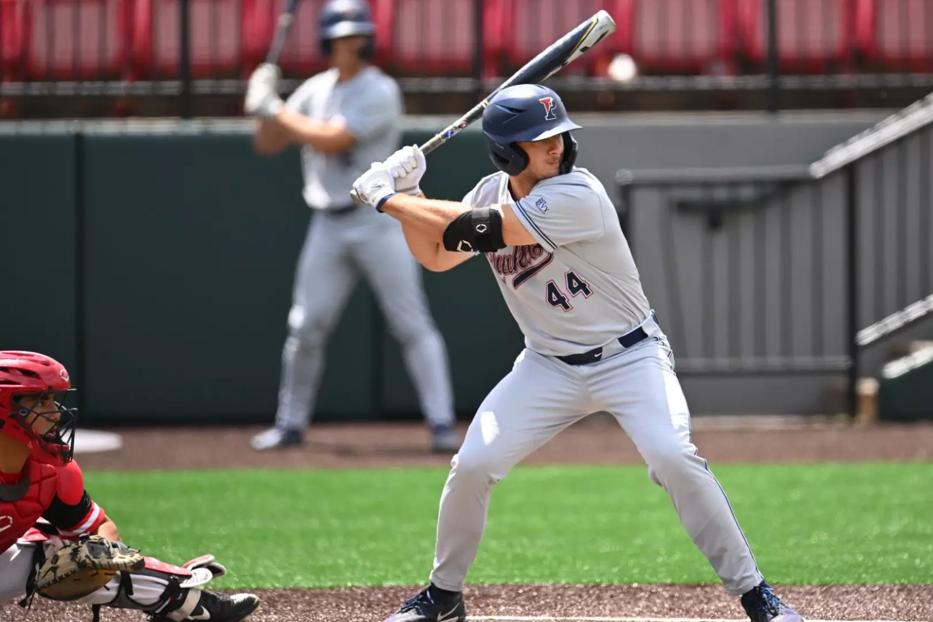
Vraag 5: Welke van deze sporten is het populairst in De Verenigde Staten

Slide 27
Vraag 5: Welke van deze sporten is het populairst in De Verenigde Staten

Slide 28
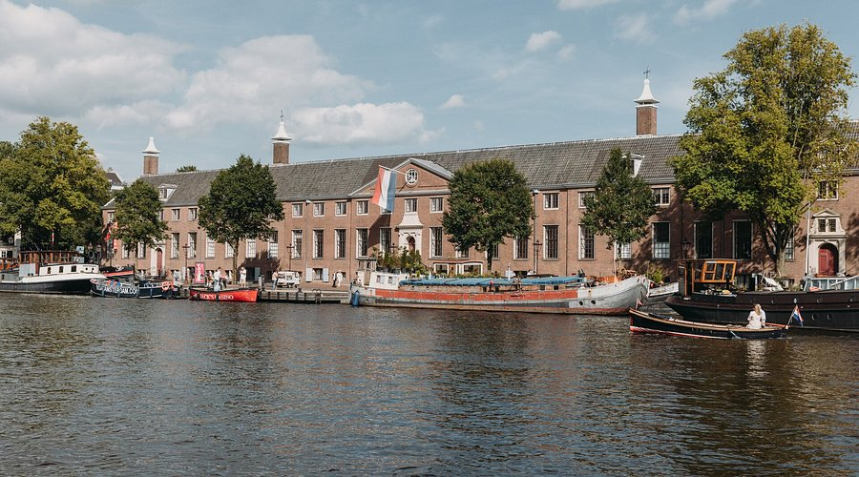
Dit was les 1.
Tot de volgende!

